Slide 1
ESTADO DE SANTA CATARINA MUNICÍPIO DE MATOS COSTA
AUDIÊNCIA PÚBLICA DE AVALIAÇÃO DO CUMPRIMENTO DAS METAS FISCAIS
2º QUADRIMESTRE/2020
Lei Complementar n°101, de 04 de Maio de 2000, Art. 9°, § 4°

Slide 2
PUBLICAÇÕES LEGAIS
Relatório Resumido da Execução Orçamentária- 4º Bimestre 2020- DOM Nº 3258, em 11/09/2020.
Relatório Gestão Fiscal- (Executivo)
2º Quadrimestre 2020- DOM Nº 3258, de 11/09/2020.
Flytransparência: www.matoscosta.sc.gov.br

Slide 3
RECEITA ORÇAMENTARIA 2020
RECEITA ORÇAMENTÁRIA (LÍQUIDO)
ARRECADADA 2º QUADRIMESTRE
12.431.100,41
MÉDIA MENSAL
ORÇADO 16.086.000,00
1.553.887,55
77,27%

Slide 4
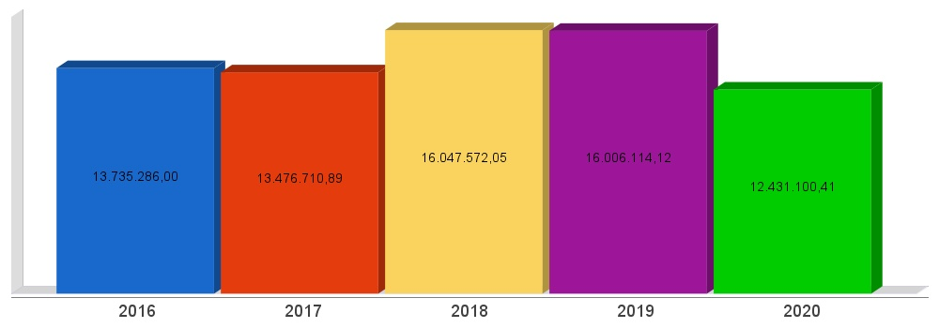
RECEITA ORÇAMENTÁRIA
Lei 4.320/64, Art. 2°, § 1° e 2°
Evolução da Receita Orçamentária

Slide 5
DESPESA ORÇAMENTARIA 2020
DOTAÇÃO INICIAL R$: 16.086.000,00
CREDITOS ADICIONAIS
R$: 5.766.402,57
DESPESA AUTORIZADA
R$: 21.852.402,57

Slide 6
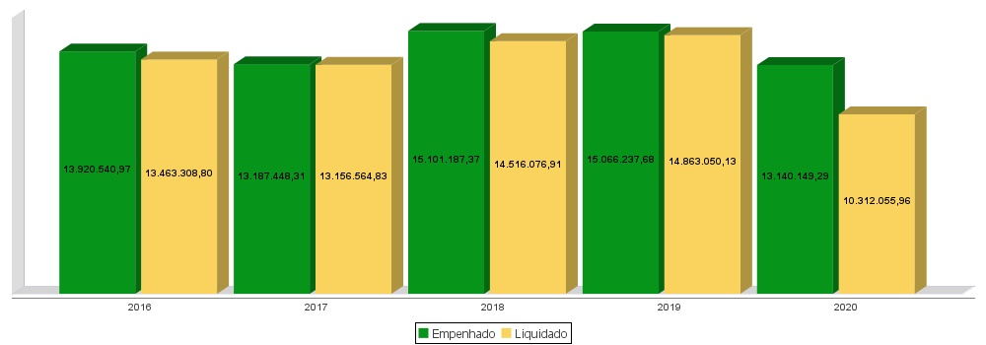
despesa orçamentária
Lei 4.320/64, Art. 2°, § 1° e 2°
Evolução da Despesa Orçamentária Realizada

Slide 7
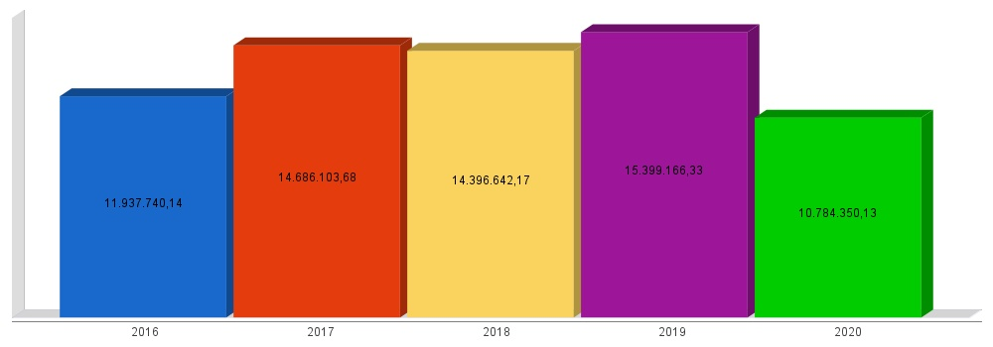
RECEITA CORRENTE LÍQUIDA
Lei Complementar n°101/2000, Art. 2°, IV, ‘c’, § 1° e 3°
Evolução da Receita Corrente Líquida (RCL) (No período de janeiro a Agosto)

Slide 8
execução orçamentária
Lei Complementar nº 101/2000, Art. 52
Receitas Arrecadadas
Receitas Correntes (I) | 10.784.350,13
Receita Tributária | 388.716,60
Receita de Contribuições | 335.679,45
Receita Patrimonial | 20.634,21
Receita Agropecuária | 0,00
Receita Industrial | 0,00
Receita de Serviços | 0,00
Transferências Correntes | 11.493.412,61
(-) Deduções das Transferências Correntes | -1.474.266,95
Outras Receitas Correntes | 20.174,21
Receitas de Capital (II) | 1.646.750,28
Operações de Crédito | 607.600,28
Alienação de Bens | 0,00
Amortização de Empréstimos | 0,00
Transferências de Capital | 1.039.150,00
Outras Receitas de Capital | 0,00
Total (III) = (I+II) | 12.431.100,41

Slide 9
EXECUÇÃO ORÇAMENTÁRIA
Lei Complementar nº 101/2000, Art. 52
Despesas Liquidadas Por Função de Governo
01 - Legislativa | 435.850,76
04 - Administração | 1.515.664,31
06 - Segurança Pública | 34.174,15
08 - Assistência Social | 517.768,67
09 - Previdência Social | 96.576,60
10 - Saúde | 2.406.351,83
12 - Educação | 1.439.959,77
13 - Cultura | 47.719,58
15 - Urbanismo | 1.946.988,93
16 - Habitação | 0,00
17 - Saneamento | 0,00
20 - Agricultura | 371.733,57
22 - Indústria | 64.954,68
26 - Transporte | 927.646,59
27 - Desporto e Lazer | 9.041,47
28 - Encargos Especiais | 497.625,05
99 - Reserva de Contingência | 0,00
Total (IV) | 10.312.055,96

Slide 10
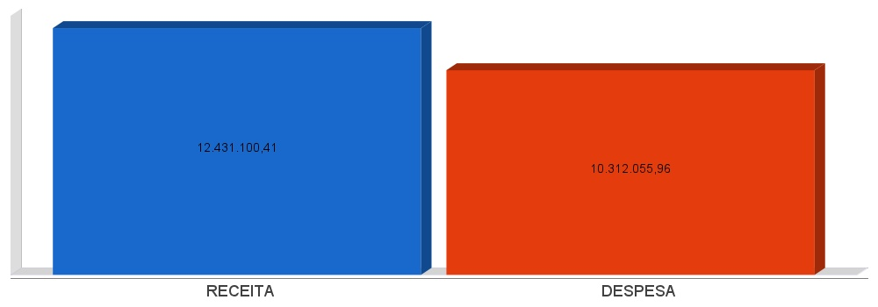
execução orçamentária
Lei Complementar nº 101/2000, Art. 52

Slide 11
Execução Orçamentária e Financeira
Superávit Financeiro do Exercício Anterior | 3.059.909,00
Superávit Financeiro Apurado Até 2º Quadrimestre | 4.003.491,01
Superávit | 7.063.400,01
ANO | 2019 | 2020
PREFEITURA | 1.358.143,31 | 1.849.157,91
SAÚDE | 1.532.463,83 | 1.895.451,67
SOCIAL | 169.301,86 | 258.881,43

Slide 12
metas de arrecadação
Lei Complementar nº 101/2000, Art. 8º e Art. 13
Receitas Orçamentárias | Previsão | Arrecadação | Diferença
Receitas Correntes (I) | 10.373.127,00 | 10.784.350,13 | 411.223,13
Receita Tributária | 440.000,00 | 388.716,60 | -51.283,40
Receita de Contribuições | 376.000,00 | 335.679,45 | -40.320,55
Receita Patrimonial | 143.067,50 | 20.634,21 | -122.433,29
Receita Agropecuária | 8.000,00 | 0,00 | -8.000,00
Receita Industrial | 0,00 | 0,00 | 0,00
Receita de Serviços | 43.000,00 | 0,00 | -43.000,00
Transferências Correntes | 4.463.000,00 | 11.493.412,61 | 7.030.412,61
(-) Deduções das Trasnrências Correntes | 4.853.000,00 | -1.474.266,95 | -6.327.266,95
Outras Receitas Correntes | 47.059,50 | 20.174,21 | -26.885,29
Receitas de Capital (II) | 18.000,00 | 1.646.750,28 | 1.628.750,28
Operações de Crédito | 0,00 | 607.600,28 | 607.600,28
Alienação de Bens | 0,00 | 0,00 | 0,00
Amortização de Empréstimos | 0,00 | 0,00 | 0,00
Transferências de Capital | 0,00 | 1.039.150,00 | 1.039.150,00
Outras Receitas de Capital | 18.000,00 | 0,00 | -18.000,00
Total (III) = (I+II) | 10.391.127,00 | 12.431.100,41 | 2.039.973,41

Slide 13
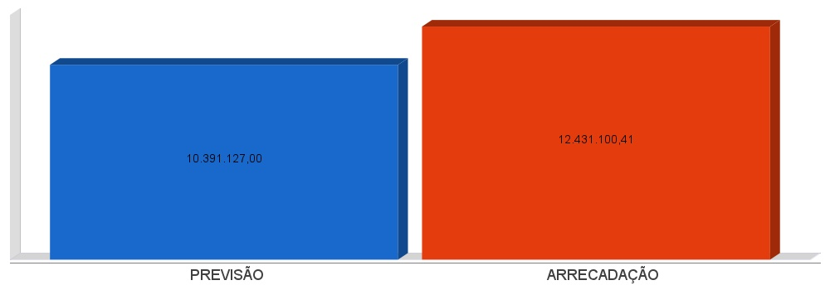
metas de arrecadação
Lei Complementar nº 101/2000, Art. 8º e Art. 13

Slide 14
cronograma de desembolso
Lei Complementar nº 101/2000, Art. 8º e Art. 13
Despesas Orçamentárias | Fixadas | Realizadas | Diferença
Despesas Correntes (I) | 9.668.316,25 | 8.188.536,73 | 1.479.779,52
Pessoal e Encargos Sociais | 5.340.000,00 | 5.243.958,41 | 96.041,59
Juros e Amortização da Dívida | 160.000,00 | 84.041,25 | 75.958,75
Outras Despesas Correntes | 4.168.316,25 | 2.860.537,07 | 1.307.779,18
Despesas de Capital (II) | 592.500,00 | 2.123.519,23 | -1.531.019,23
Investimentos | 305.000,00 | 1.868.299,41 | -1.563.299,41
Inversões Financeiras | 7.500,00 | 0,00 | 7.500,00
Amortização da Dívida Fundada Interna | 280.000,00 | 255.219,82 | 24.780,18
Reserva de contingência (III) | 0,00 | 0,00 | 0,00
Reserva de contingência | 0,00 | 0,00 | 0,00
Total (IV) = (I+II+III) | 10.260.816,25 | 10.312.055,96 | -51.239,71

Slide 15
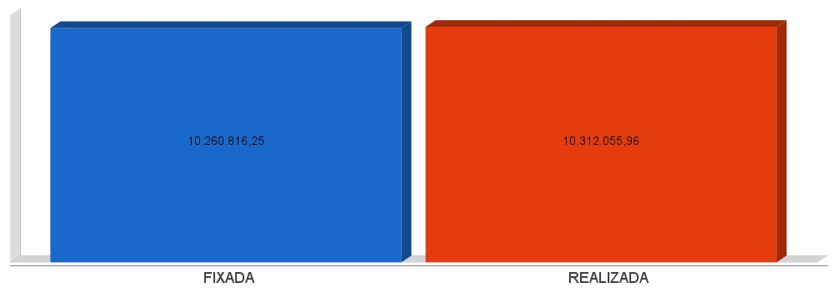
cronograma de desembolso
Lei Complementar nº 101/2000, Art. 8º e Art. 13

Slide 16
meta fiscal do resultado primário
Lei Complementar nº 101/2000, Art. 53, III
Resultado Primário | Até Quadrimestre
Receitas Fiscais (A) | 11.802.865,92
Despesas Fiscais (B) | 9.972.794,89
(A-B) = Resultado Primário | 1.830.071,03
Discriminação da Meta Fiscal | Valor Corrente
Meta Fiscal do Resultado Primário Prevista na LDO para o Exercício de Referência | 447.932,50
Meta Fiscal do Resultado Primário Realizada Até o quadrimestre | 1.830.071,03

Slide 17
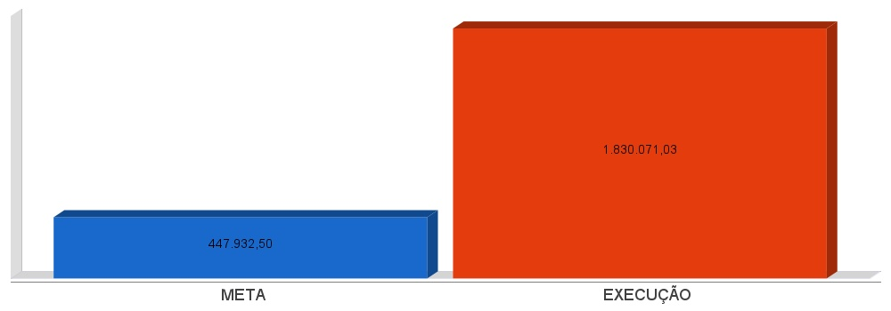
meta fiscal do resultado primário
Lei Complementar nº 101/2000, Art. 53, III

Slide 18
meta fiscal do resultado nominal
Lei Complementar nº 101/2000, Art. 53, III
Dívida Fiscal Líquida | Exercício Anterior | Até Quadrimestre
Dívida Consolidada (I) | 1.046.440,91 | 1.623.212,75
Deduções (II) | 4.014.804,17 | 5.959.940,46
Dívida Consolidada Líquida (III)=(I-II) | -2.968.363,26 | -4.336.727,71
Receitas De Privatizações (IV) | 0,00 | 0,00
Passivos Reconhecidos (V) | 0,00 | 0,00
Dívida Fiscal Liquidada (VI)=(III+IV-V) | -2.968.363,26 | -4.336.727,71
Discriminação da Meta Fiscal | Valor Corrente
Meta Fiscal do Resultado Nominal Prevista na LDO para o Exercício de Referência | 0,00
Meta Fiscal do Resultado Nominal Realizada Até o Quadrimestre | -1.368.364,45

Slide 19
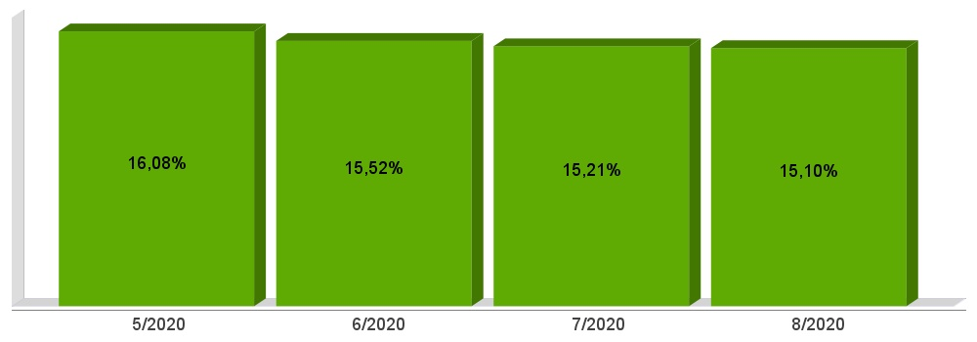
APLICAÇÃO DE RECURSOS EM AÇÕES E SERVIÇOS PÚBLICOS DE SAÚDE
ADCT, Art. 77, III e Emenda Constitucional n°29 de 13/09/2000
Receita bruta de Impostos e Transferências (I) | 7.672.181,65
Despesas por função/subfunção (II) | 2.406.351,83
Deduções (III) | 1.247.530,13
Despesas para efeito de cálculo (IV) = (II-III) | 1.158.821,70
Mínimo a ser aplicado | 1.150.827,25
Aplicado à maior | 7.994,45
Percentual aplicado = (IV) / (I) x 100 | 15,10

Slide 20
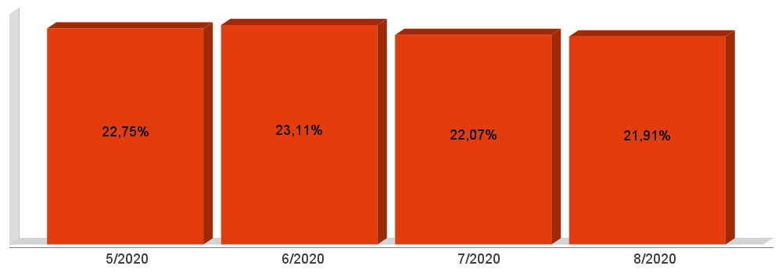
APLICAÇÃO DE RECURSOS NA MANUT. E DESENVOLVIMENTO DO ENSINO
Constituição Federal, Art. 212 e LDB, Art. 72
Receita bruta de Impostos e Transferências (I) | 7.989.944,58
Despesas por função/subfunção (II) | 1.381.784,90
Deduções (III) | 152.727,88
Resultado líquido da transf. do FUNDEB (IV) | -521.502,73
Despesas para efeito de cálculo (V) = (II-III-IV) | 1.750.559,75
Mínimo a ser aplicado | 1.997.486,12
Aplicado à Menor | -246.926,38
Percentual aplicado = (V) / (I) x 100 | 21,91

Slide 21
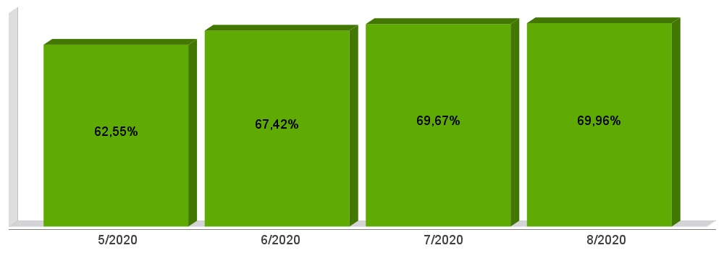
APLICAÇÃO DE 60% DOS RECURSOS DO FUNDEB NA REMUNERAÇÃO DOS PROFISSIONAIS DO MAGISTÉRIO DA EDUCAÇÃO BÁSICA
ADCT, Art. 60, XII, MP 339/2006, EC 53/2006 e Lei Federal n°9.424/96
Receita do FUNDEB (I) | 1.006.318,48
Despesas (II) | 704.028,16
Mínimo a ser Aplicado | 603.791,12
Aplicado à Maior | 100.237,04
Percentual Aplicado = (II) / (I) x 100 | 69,96

Slide 22
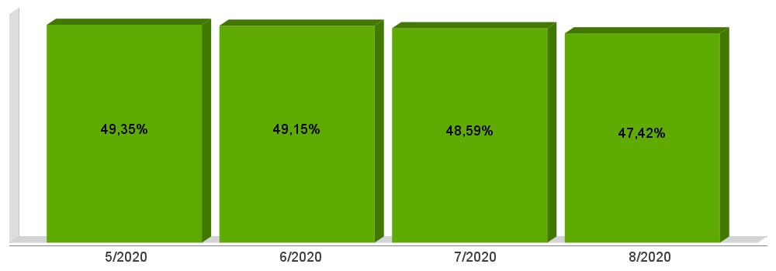
DESPESAS COM PESSOAL DO PODER EXECUTIVO
Constituição Federal, Art. 169, caput Lei Complementar n°101/2000, Art. 19, III e Art. 20, III
Receita Corrente Líquida Arrecadada nos Últimos 12 (doze) Meses I | 16.247.558,48
Despesa Líquida com Pessoal Realizada nos Últimos 12 (doze) Meses (II) | 7.704.016,37
Limite Prudencial - 51,30% | 8.334.997,50
Limite Máximo - 54,00% | 8.773.681,58
Percentual aplicado = (II) / (I) x 100 | 47,42

Slide 23
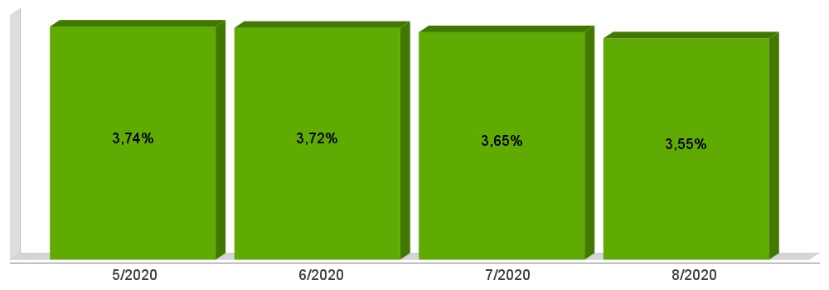
DESPESAS COM PESSOAL DO PODER LEGISLATIVO
Constituição Federal, Art. 169, caput Lei Complementar n°101/2000, Art. 19, III e Art. 20, III
Receita Corrente Líquida Arrecadada nos Últimos 12 (doze) Meses (I) | 16.247.558,48
Despesa Líquida com Pessoal Realizada nos Últimos 12 (doze) Meses (II) | 576.380,23
Limite Prudencial - 5,70% | 926.110,83
Limite Máximo - 6,00% | 974.853,51
Percentual aplicado = (II) / (I) x 100 | 3,55

Slide 24
DESPESA COM PESSOAL – CONSOLIDADO
Constituição Federal, Art. 169, caput Lei Complementar n°101/2000, Art. 19, III e Art. 20, III
Receita Corrente Líquida Arrecadada nos Últimos 12 (doze) Meses (I) | 16.247.558,48
Despesa Líquida com Pessoal Realizada nos Últimos 12 (doze) Meses (II) | 8.280.396,60
Limite Prudencial - 57,00% | 9.261.108,33
Limite Máximo - 60,00% | 9.748.535,09
Percentual aplicado = (II) / (I) x 100 | 50,96

Slide 25
RESTOS A PAGAR
Lei Complementar n°101/2000, Art. 55, III, alínea “b”
Unidade Gestora: PREFEITURA MUNICIPAL DE MATOS COSTA | Valores
Restos A Pagar Não Processados (I) | 714,45
(+) Inscrições do Exercício Anterior | 179.753,73
(+) Inscritos em Exercícios Anteriores | 96.754,23
(-) Cancelamentos | 98.238,28
Restos a Pagar a Liquidar | 714,45
Restos a Pagar em Liquidação | 0,00
Restos a Pagar Liquidado a Pagar | 0,00
(-) Restos a Pagar Pagos | 177.555,23
Restos Processados (II) | 5.019,48
(+) Inscrições do Exercício Anterior | 154.270,29
(+) Inscritos em Exercícios Anteriores | 2.550,00
(-) Cancelamentos | 890,19
Restos a Pagar | 5.019,48
(-) Restos Pagos | 150.910,62
Saldo a Pagar (I+II) | 5.733,93

Slide 26
Unidade Gestora: FUNDO MUNICIPAL DE SAUDE DE MATOS COSTA | Valores
Restos A Pagar Não Processados (I) | 0,00
(+) Inscrições do Exercício Anterior | 8.059,12
(+) Inscritos em Exercícios Anteriores | 1.907,90
(-) Cancelamentos | 6.663,66
Restos a Pagar a Liquidar | 0,00
Restos a Pagar em Liquidação | 0,00
Restos a Pagar Liquidado a Pagar | 0,00
(-) Restos a Pagar Pagos | 3.303,36
Restos Processados (II) | 0,00
(+) Inscrições do Exercício Anterior | 40.887,51
(+) Inscritos em Exercícios Anteriores | 0,00
(-) Cancelamentos | 280,00
Restos a Pagar | 0,00
(-) Restos Pagos | 40.607,51
Saldo a Pagar (I+II) | 0,00

Slide 27
RESTOS A PAGAR
Lei Complementar n°101/2000, Art. 55, III, alínea “b”
Unidade Gestora: FUNDO MUN. DE ASSIST. SOCIAL DE MATOS COSTA | Valores
Restos A Pagar Não Processados (I) | 0,00
(+) Inscrições do Exercício Anterior | 15.374,70
(+) Inscritos em Exercícios Anteriores | 0,00
(-) Cancelamentos | 401,50
Restos a Pagar a Liquidar | 0,00
Restos a Pagar em Liquidação | 0,00
Restos a Pagar Liquidado a Pagar | 0,00
(-) Restos a Pagar Pagos | 14.973,20
Restos Processados (II) | 0,00
(+) Inscrições do Exercício Anterior | 10.331,21
(+) Inscritos em Exercícios Anteriores | 0,00
(-) Cancelamentos | 366,62
Restos a Pagar | 0,00
(-) Restos Pagos | 9.964,59
Saldo a Pagar (I+II) | 0,00

Slide 28
Gastos com Divulgação e Publicidade
Gastos com Publicidade e Propaganda
Gastos com Publicidade no 1º Semestre dos Últimos três Exercícios
 | Média Anual | Média Semestral
2017 | 18.125,20 | 18.028,99
2018 | 73.720,17 | 31.222,49
2019 | 77.813,16 | 30.515,48
Total Gasto nos Últimos Três Exercícios | 169.658,53 | 79.766,96
Média dos Gastos nos Últimos Três Exercícios | 56.552,84 | 26.588,98
VALOR APURADO ATÉ 2º QUADRIMESTRE R$: 31.743,12

Slide 29
ACOMPANHAMENTO DAS AÇÕES DE INVESTIMENTOS PREVISTAS NA LDO E LOA
Lei Complementar n° 101/2000, Art. 9°, § 4°
Previsão | Suplementações | Anulações | Execução | Saldo atual
16.086.000,00 | 7.374.633,97 | 1.608.231,40 | 13.140.149,29 | 8.712.253,28

